Slide 1

Emprendimiento Digital con tecnología Web

Slide 2
OBJETIVOS
Codificar un programa en lenguaje Ruby
Utilizando el paradigma de orientación a objeto para resolver un problema determinado.

Slide 3
Programación orientada en objeto💡

Slide 4
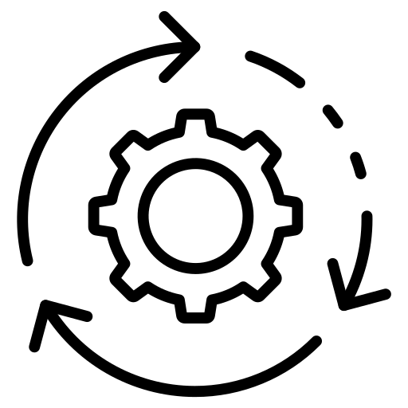
Importancia de la programación orientada a objetos.
Reutilización del código.
La orientación a objetos se conoce como un paradigma de programación. Un conjunto de ideas que es compatible con muchos lenguajes de programación.

Slide 5
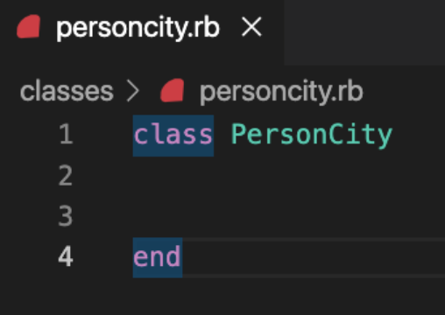
Crear una clase
Una clase es un código que se agrupa por un tema común o un propósito común que proporciona una plantilla del estado y el comportamiento de los objetos creados a partir de ella.

Slide 6
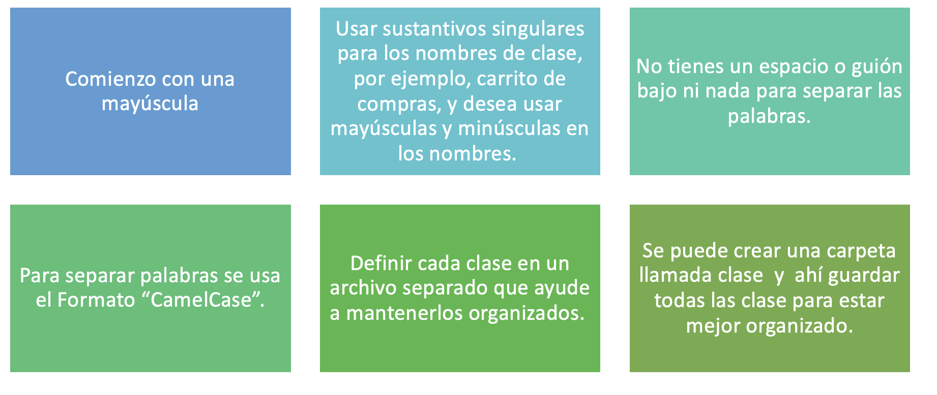
Definir una clase

Slide 7
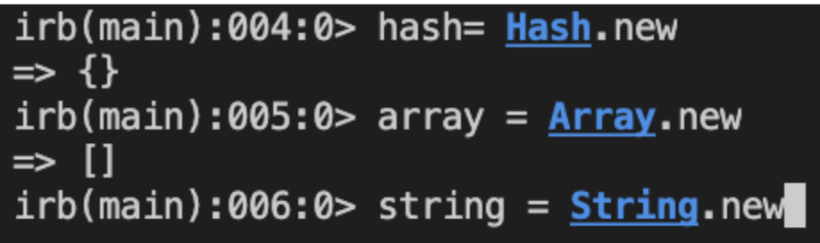
Crear una instancia.
Una instancia es un único objeto que se crea a partir de una definición de clase.
Ahora una instancia es un objeto. Pero vamos a usar la palabra instancia la mayor parte del tiempo.

Slide 8
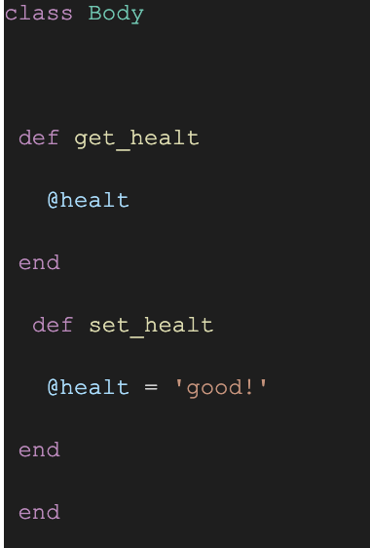
Diferenciar una instancia de una clase.
Tan pronto como vea un signo @ en Ruby, debe saber que es una variable de instancia y que tiene un alcance diferente debido a eso. Veamos un ejemplo:

Slide 9
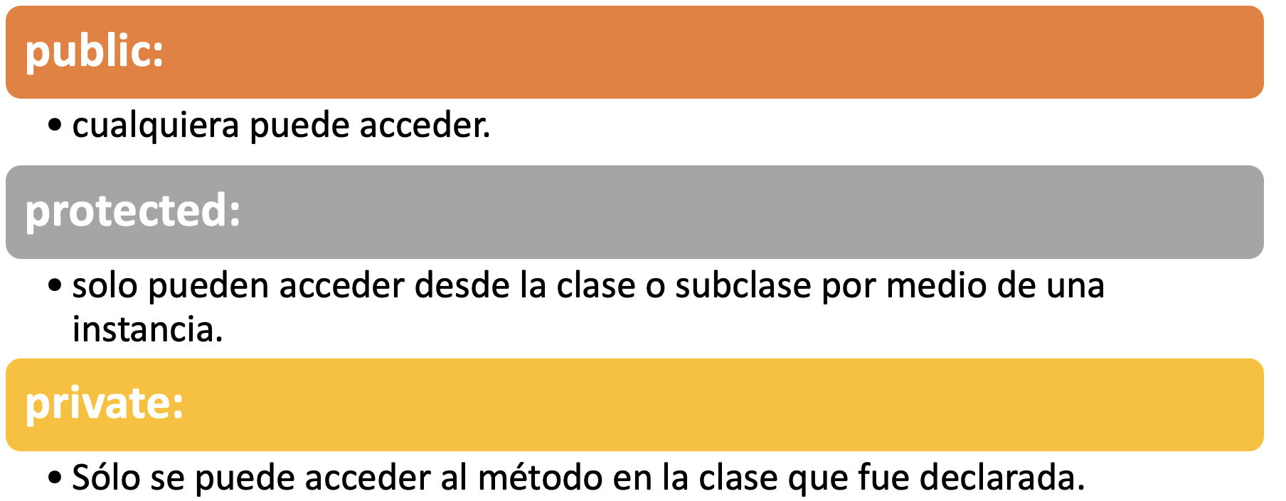

El principio de abstracción. Comportamiento y métodos.

Slide 10
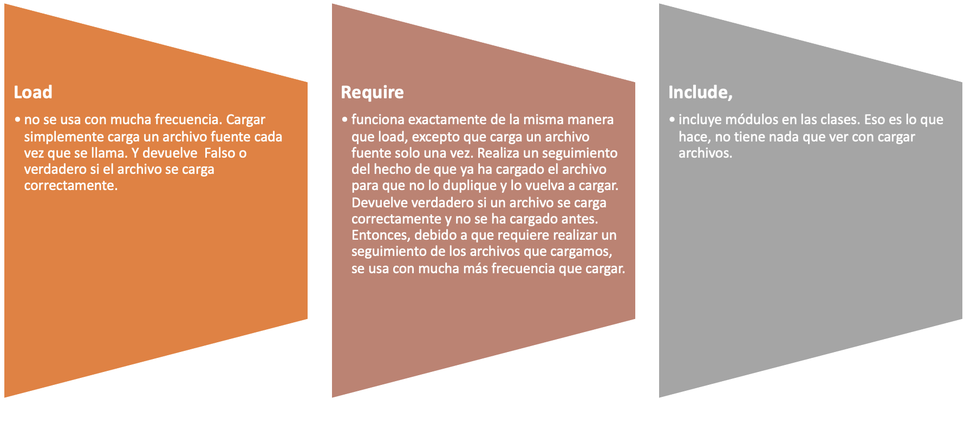
Objetos y asociaciones

Slide 11
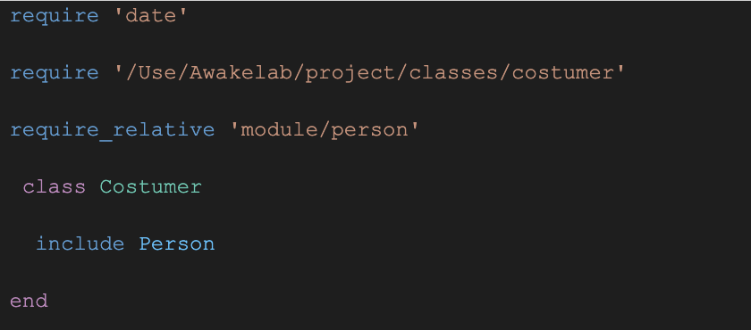
Objetos y asociaciones.

Slide 12
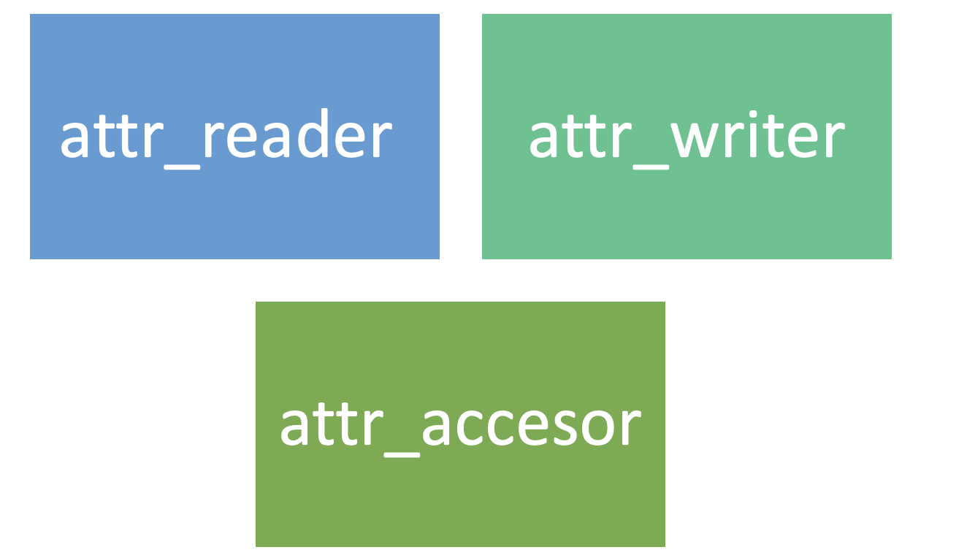
El principio de encapsulación, getters y setters.
Los métodos de atributo a veces se denominan métodos de asterisco “attr_* methods” . Existen tres tipos de métodos de atributos:

Slide 13
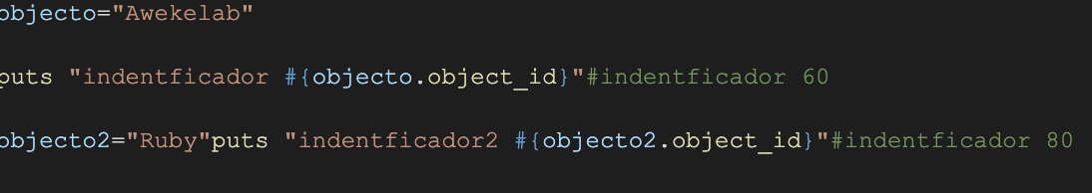
Estados de un objeto.
Para cada objeto, Ruby ofrece un método llamado object_id

Slide 14
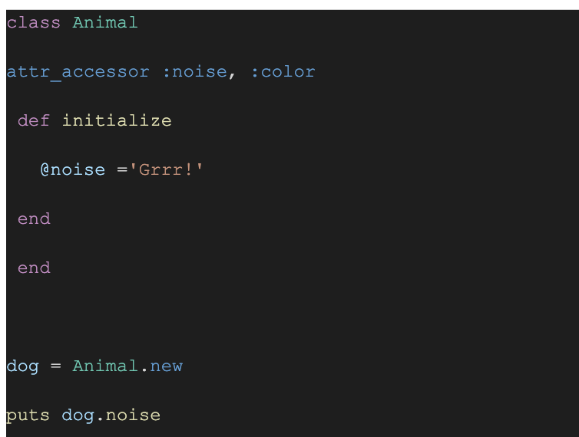
Constructores
El método de inicialización es un método en Ruby que se llama automáticamente cada vez que se crea una nueva instancia de una clase.

Slide 15
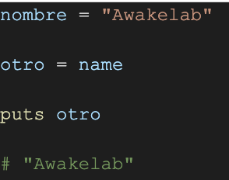
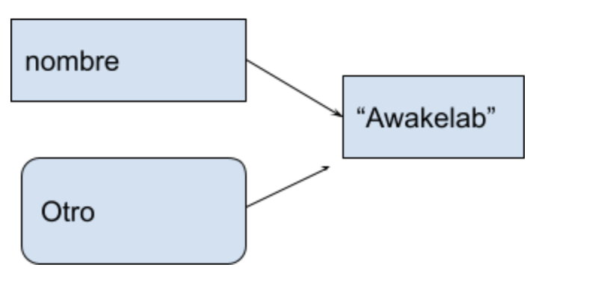
Identidad y mutabilidad.
Dentro de la programación orientada a objetos existen dos tipo de objetos:
inmutable es un objeto cuyo estado no puede ser modificado una vez creado. ​
objetos mutables, que pueden ser modificados tras su creación.
Mutabilidad

Slide 16
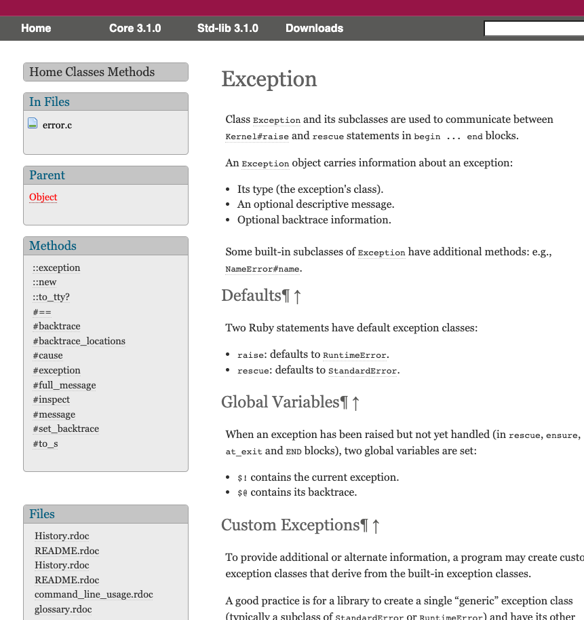
Manejo de excepciones.
Las excepciones son clases para manejar eventos excepcionales.
https://ruby-doc.org/core-3.1.0/Exception.htm

Slide 17
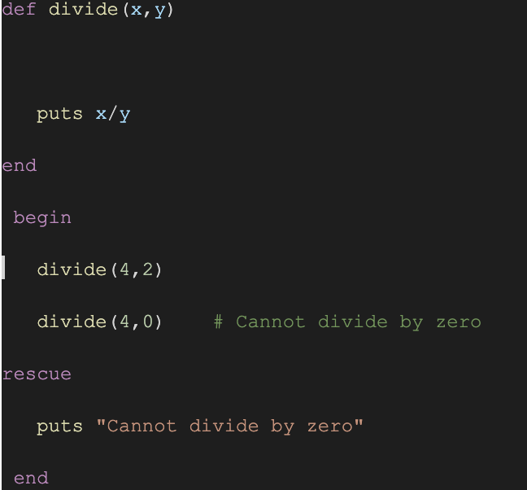
Manejo de excepciones.

Slide 18
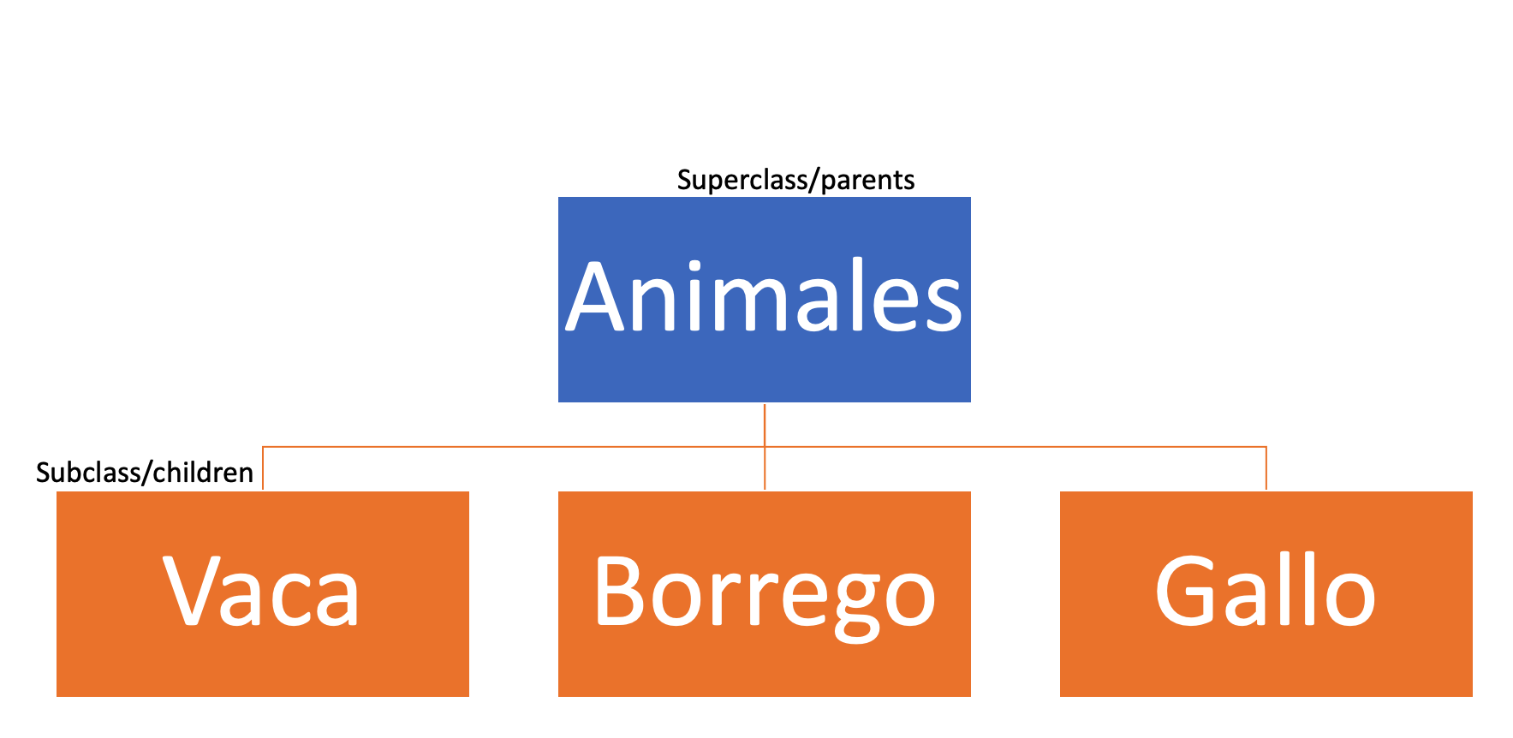
Herencia
La herencia de clase es el otorgamiento de comportamientos de otra clase. Cuando decimos comportamientos, estamos hablando de atributos y métodos. Entonces, los atributos y métodos se pasan de una clase a otra.

Slide 19
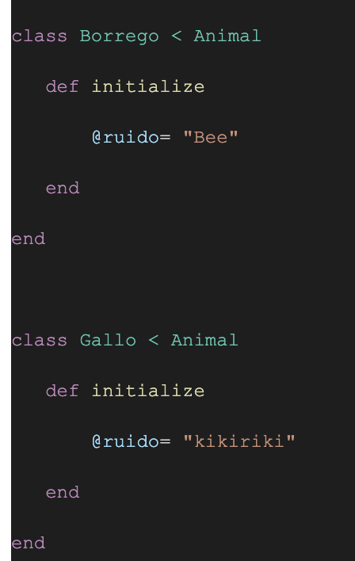
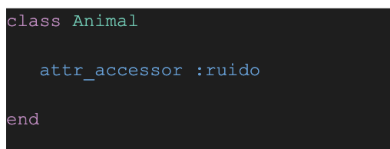
Herencia
La clase Animal heredaría muchos de los comportamientos, es decir, los atributos y métodos, es decir transmite sus comportamientos, La clase Animal sería una superclase o el padre.

Slide 20
Importancia de la programación orientada a objetos.
Reutilización del código.
La orientación a objetos se conoce como un paradigma de programación. Un conjunto de ideas que es compatible con muchos lenguajes de programación.

Slide 21
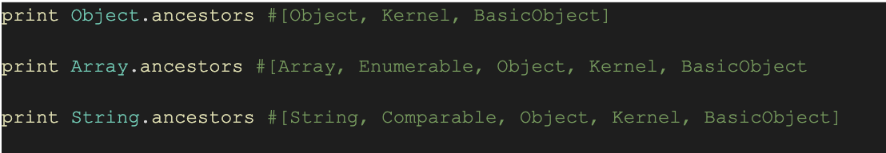
Cadena de ancestros
La cadena de acentros en ruby o mejor conocido como el método “ancestors” devuelve un Array que representa la cadena del ancestros de un objeto.
En orden, contiene:
La clase que llama
sus módulos incluidos
su clase padre
los módulos incluidos de su clase principal
la clase padre de su clase padre

Slide 22
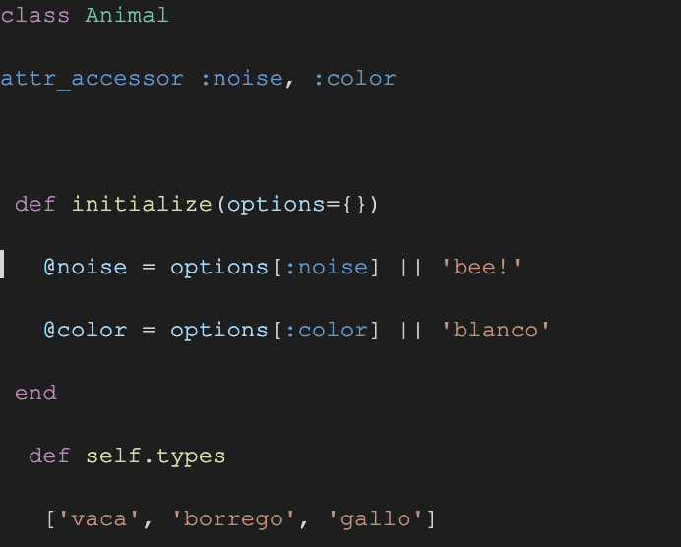
Self.
Recuerde, self es un sustituto del nombre de la clase y, de hecho, puede tomar el nombre de la clase y ponerlo en lugar de self y funcionará igual.

Slide 23
Duck typing.
Se llama "Duck Typing" porque está basado en el Test del Pato (Duck Test):
Si camina como un pato, nada como un pato y hace "quack", podemos tratarlo como un pato. James Whitcomb Riley

Slide 24
Polimorfismo
En Ruby, podemos implementar el polimorfismo usando herencia o Duck Typing.
Para implementar el polimorfismo usando el Duck Typing, nos enfocamos en modificar las operaciones de un objeto y llamar a esas operaciones cambiando los objetos en tiempo de ejecución sin verificar qué objeto realmente invoca la operación o el método

Slide 25
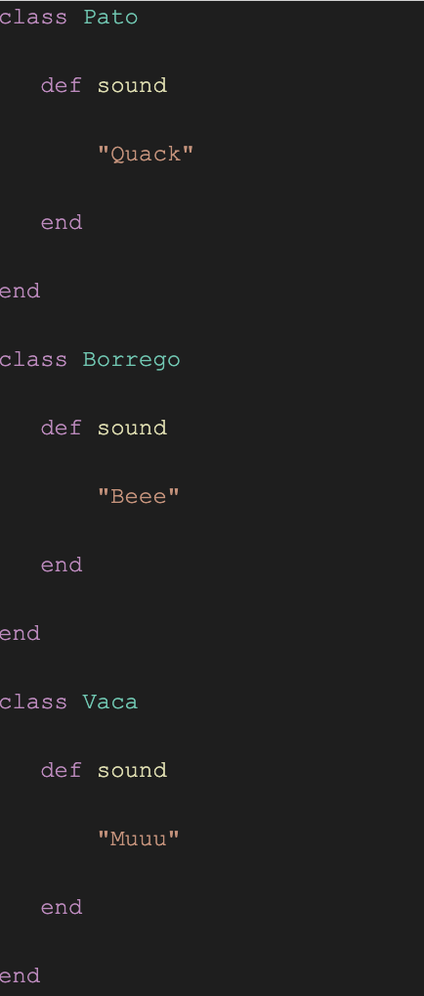
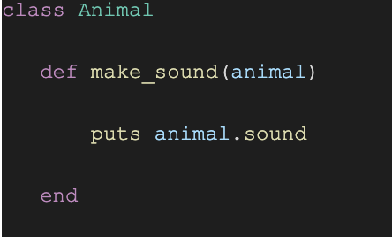
Polimorfismo

Slide 26
Módulos y mixins.
Los módulos son envoltorios alrededor del código Ruby.
los módulos no se pueden instalar.
No puede tener una instancia de un módulo
No puedes llamar de nuevo a él de la misma manera que puedes llamar a una clase

Slide 27
Importancia de la programación orientada a objetos.
Reutilización del código.
La orientación a objetos se conoce como un paradigma de programación. Un conjunto de ideas que es compatible con muchos lenguajes de programación.

Slide 28
Mixins
Los mixins son una herramienta necesaria en Ruby, porque Ruby solo permite que las subclases heredan de una superclase.
Lo que hacen los módulos es que nos permiten empaquetar la funcionalidad compartida para que luego podamos usarlos en una clase sin tener que heredar de ella.

Slide 29
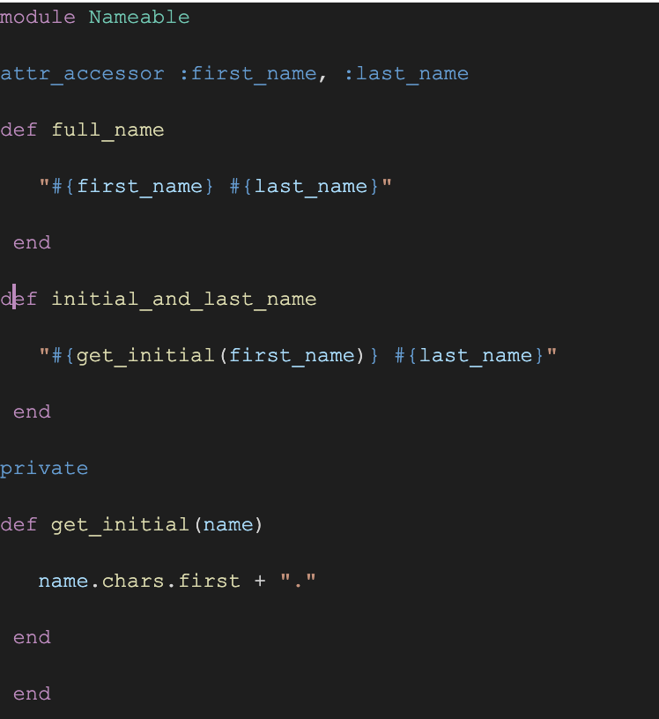
Mixins
Los mixins nos permiten empaquetar este código para que podamos compartirlo.

Slide 30

GRACIAS POR LA ATENCIÓN
Nos vemos en la próxima clase ✌️

